Slide 1
Графіки рівномірного прямолінійного руху
Фізика 7 клас
01.11.2021

Slide 2
Завдання на урок
Опрацюйте новий матеріал по презентації, або по підручнику (параграф 10)
Дві-три запропоновані задачі розв’яжіть
Можна письмово дати відповіді на контрольні запитання до параграфа

Slide 3
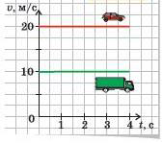
Графік швидкості – пряма паралельна до осі часу

Slide 4
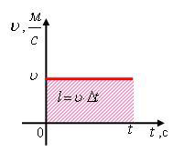
Шлях пройдений тілом за певний проміжок часу

Slide 5
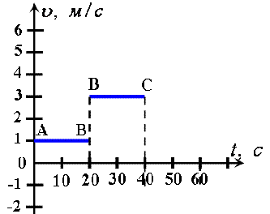

Slide 6
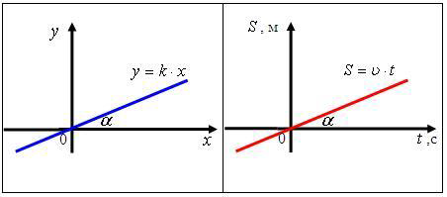
Графіком шляху рівномірного руху є відрізок прямої, який проходить через початок координат і спрямований під кутом до осі часу.

Slide 7
За графіком шляху можна:
1) дізнатися, як рухалось тіло;
2) знайти шлях, який долало тіло за певний інтервал часу;
3) визначити та порівняти швидкості руху тіл: чим більше швидкість руху тіла, тим більший кут між графіком шляху та віссю часу.

Slide 8
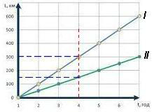
Яке тіло рухалося з більшою швидкістю?

Slide 9
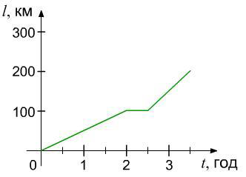
Задача 1. Охарактеризувати рух потяга за поданим графіком руху:
1. Скільки часу рухався потяг?
2. Яку швидкість мав на різних ділянках шляху?
3. Яка середня швидкість на всьому шляху?
4. Намалювати графік швидкості потягу.

Slide 10
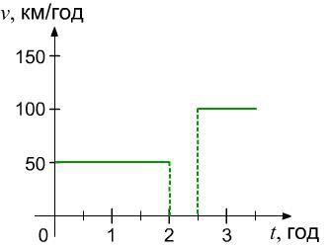
Графік швидкості потяга

Slide 11
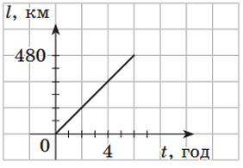
Задача 2. За графіком руху вантажного автомобіля визначте:
1) шлях, пройдений автомобілем за 4 год.
2) швидкість руху автомобіля.

Slide 12
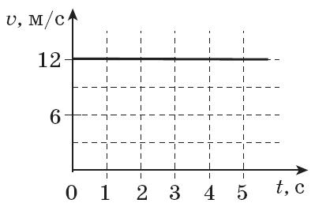
Задача 3. За графіком швидкості руху тіла визначте:
1) швидкість руху тіла;
2) шлях, пройдений тілом за 3 с.

Slide 13
Домашнє завдання
Вивчити параграф 10
Вправа 10 (2-4)

